Slide 1
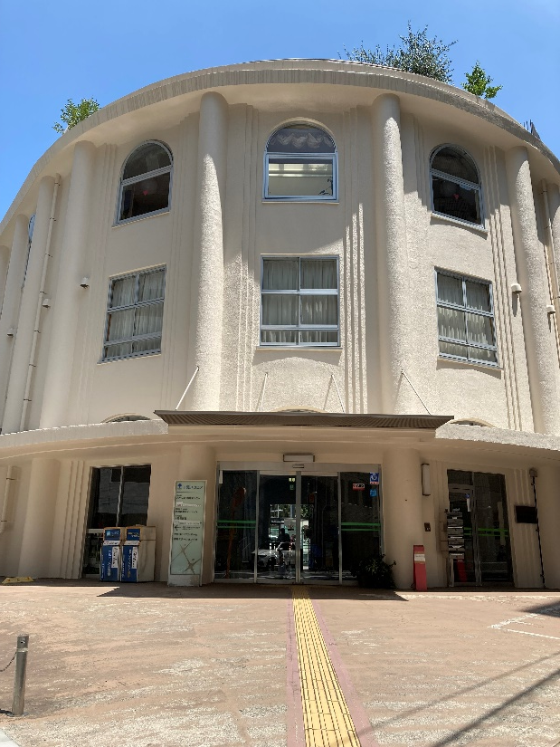
公益社団法人日本橋医師会
日本橋おとしより相談センター
人形町おとしより相談センター(分室) があります
募集職種
◎主任介護支援専門員(常勤) ◎介護支援専門員(パート)
◎社会福祉士(パート)
残業はほとんどありません
『住み慣れた街でずっと暮らしたい』 そんな高齢者の想いを叶えることを使命に、介護保険関連のご相談に応じたり、要介護認定の申請代行やケアプランの作成、サービス事業者と連絡を取って各種調整など、柔軟に対応していきます
中央区日本橋小伝馬町5－1 十思スクエア1階
TEL：03-3665-3547

